Slide 1
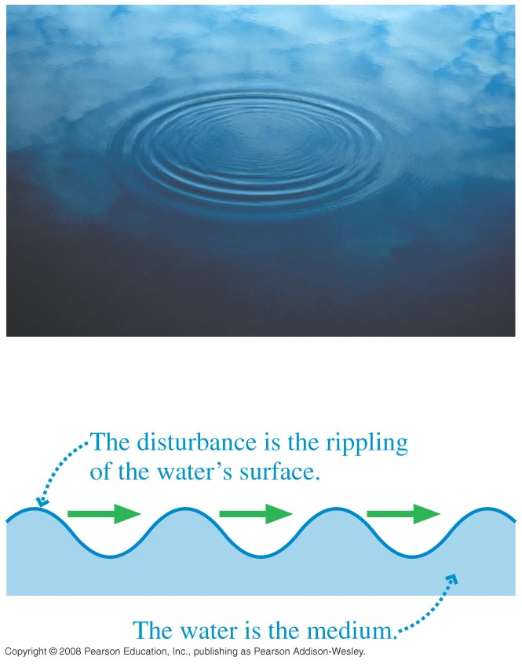
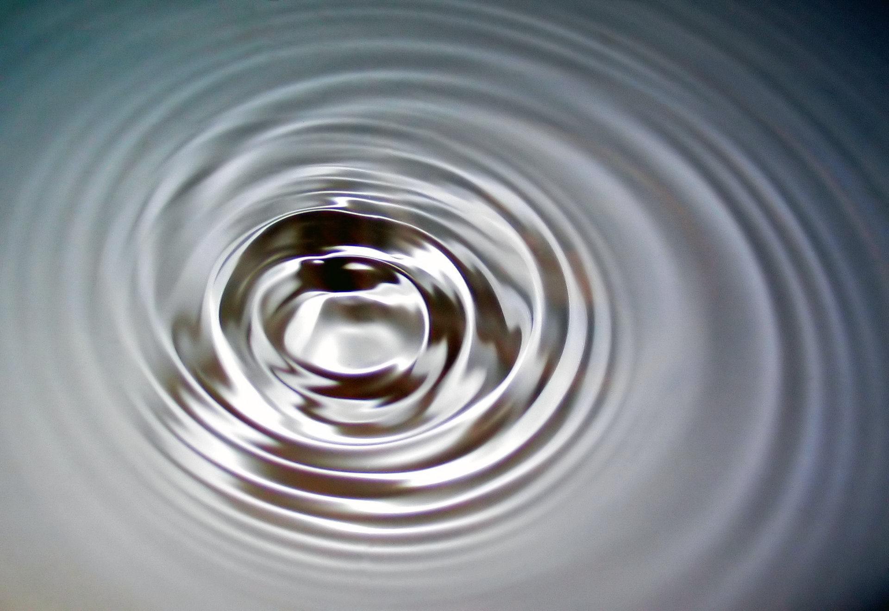
水面波

Slide 2
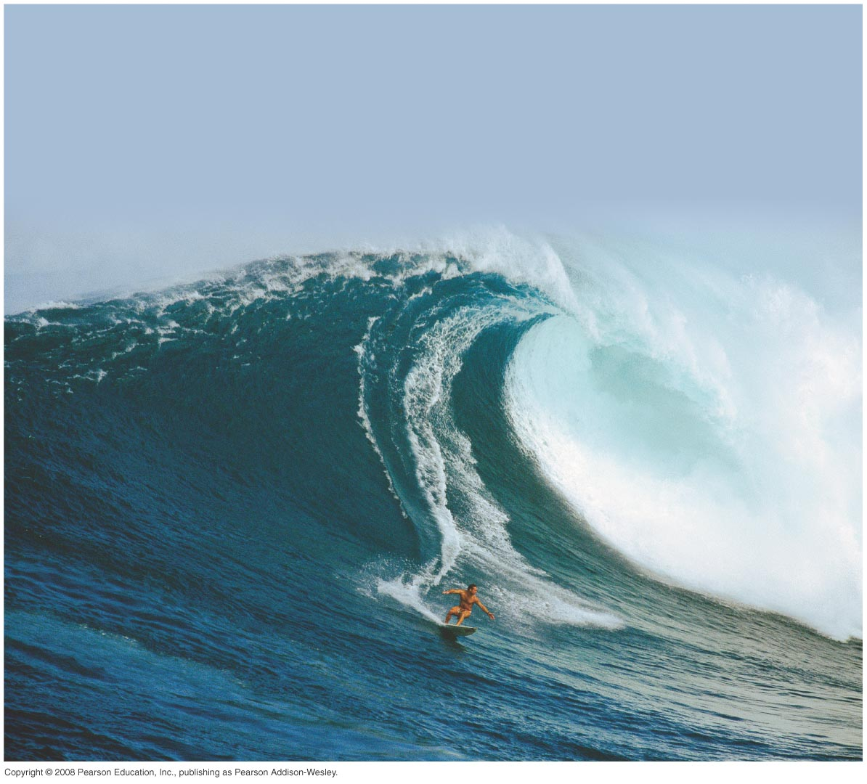

Slide 3
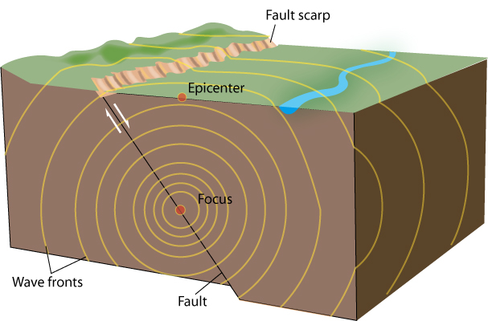
地震波

Slide 4
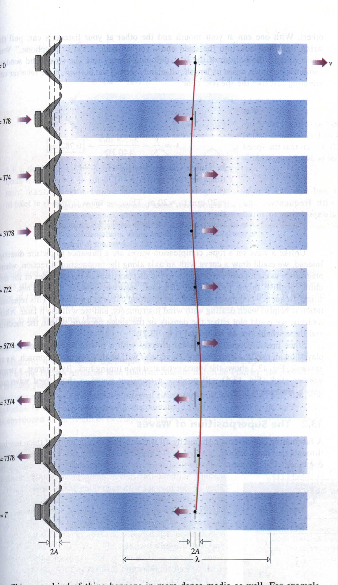
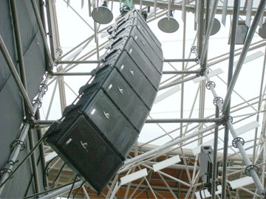
聲波

Slide 5
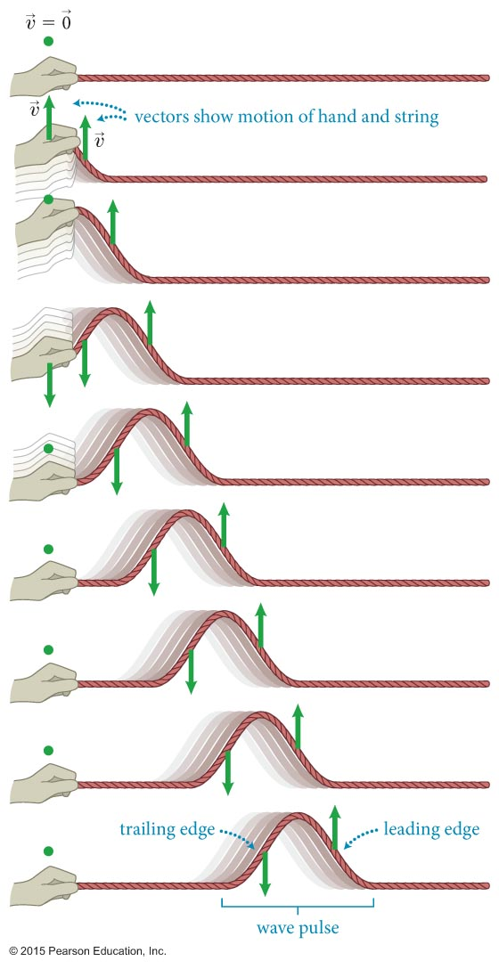
以上這些現象顯然是完全不同的物理系統！
但其現象卻有極類似之處，因此都稱為波！
將一條緊拉的弦，在垂直方向移動作一個脈衝。
擾動會在空間中傳播！

Slide 6
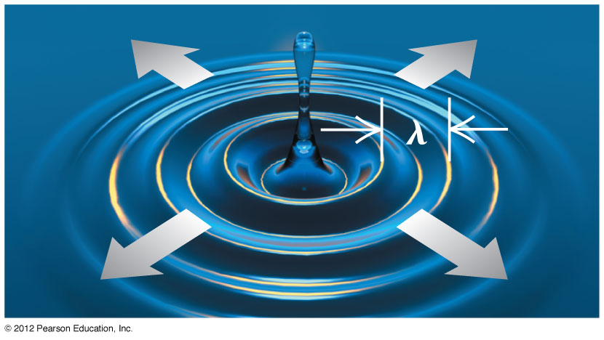
水波即是水面的擾動在空間中的傳播

Slide 7
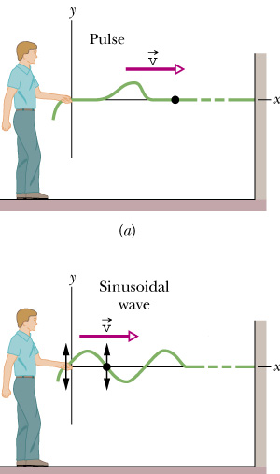
波動：介質擾動在空間中的傳播，此傳播可以傳遞能量。
脈衝波
正弦波
Haliday simulation 16-1

Slide 8
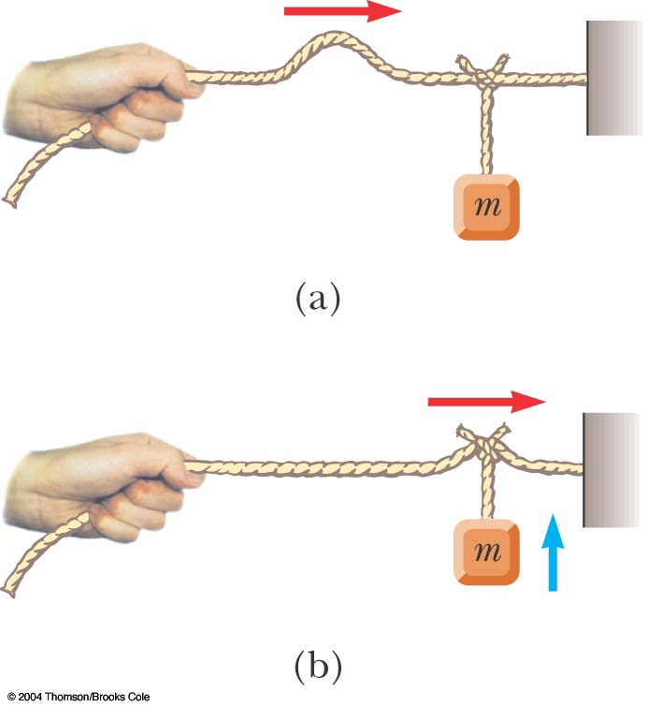
要在介質中製造擾動，波源必須作功，
擾動傳到遠方後在當地可以作功，
因此波動的現象，基本上是能量在空間中的傳播。

Slide 9
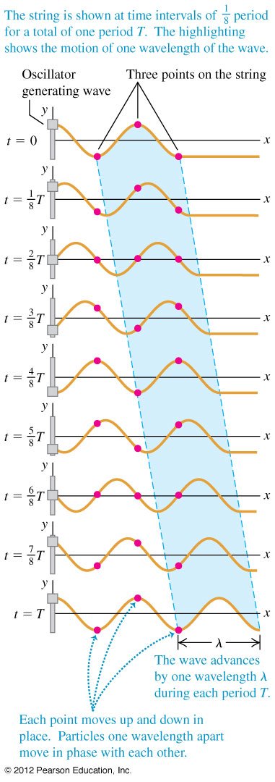
波有一個很重要的特性：擾動的波型在空間中傳播！波型是不變的。

Slide 10
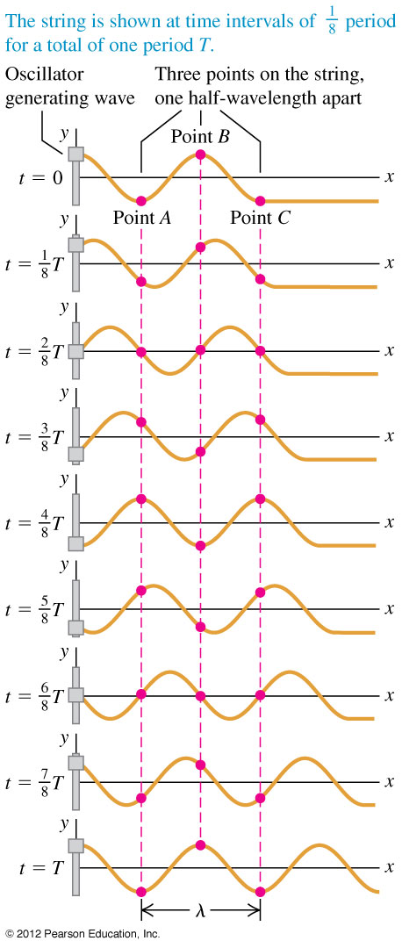
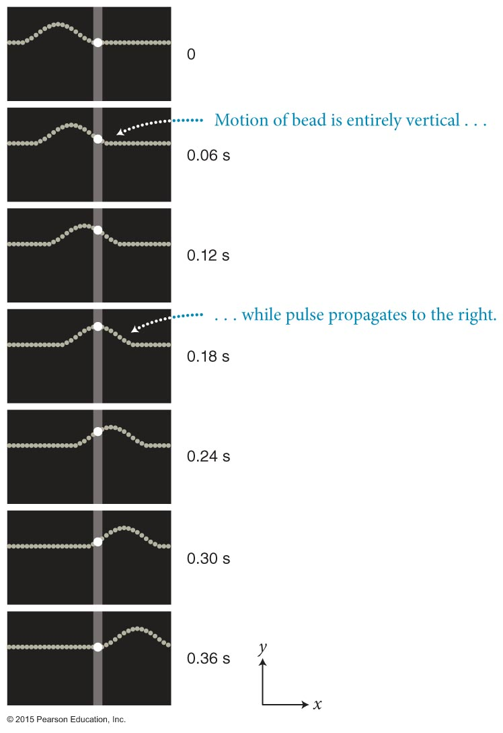
但介質只在原地振盪！

Slide 11
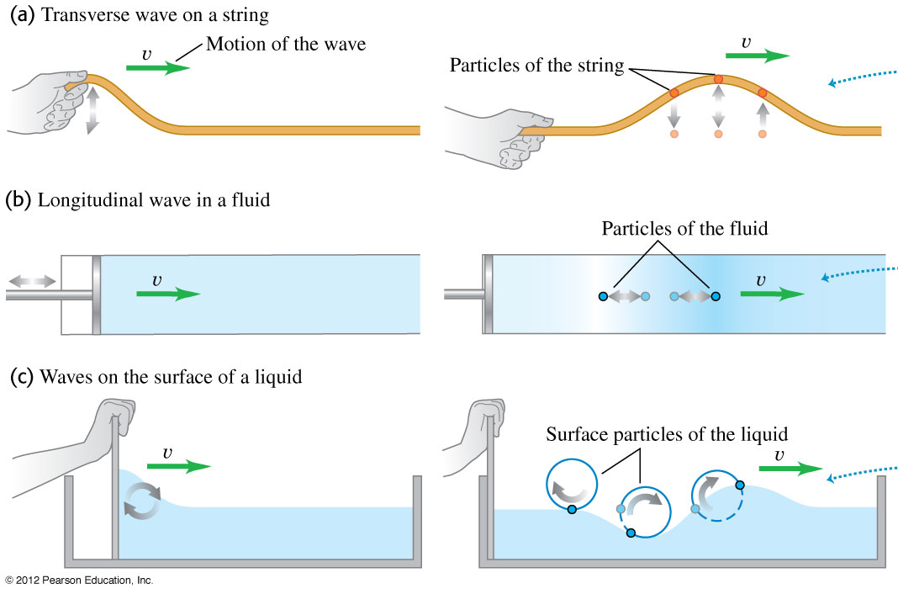
介質的擾動，以波型來代表，在空間中傳播。
但介質只在原地振盪，並不隨波型傳播。
波有兩個特徵方向：
波傳播的方向
介質擾動的方向
兩者垂直為橫波
兩者平行為縱波

Slide 12
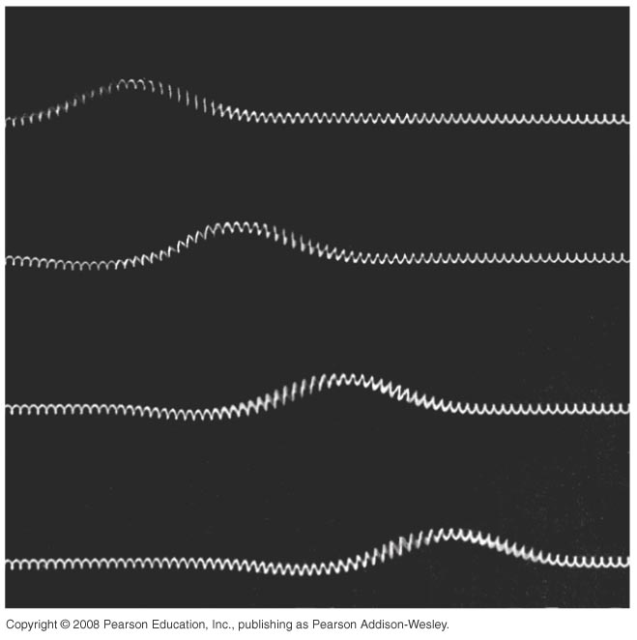
有彈性的固體介質同時有縱波與橫波：
彈簧可以產生橫波

Slide 13
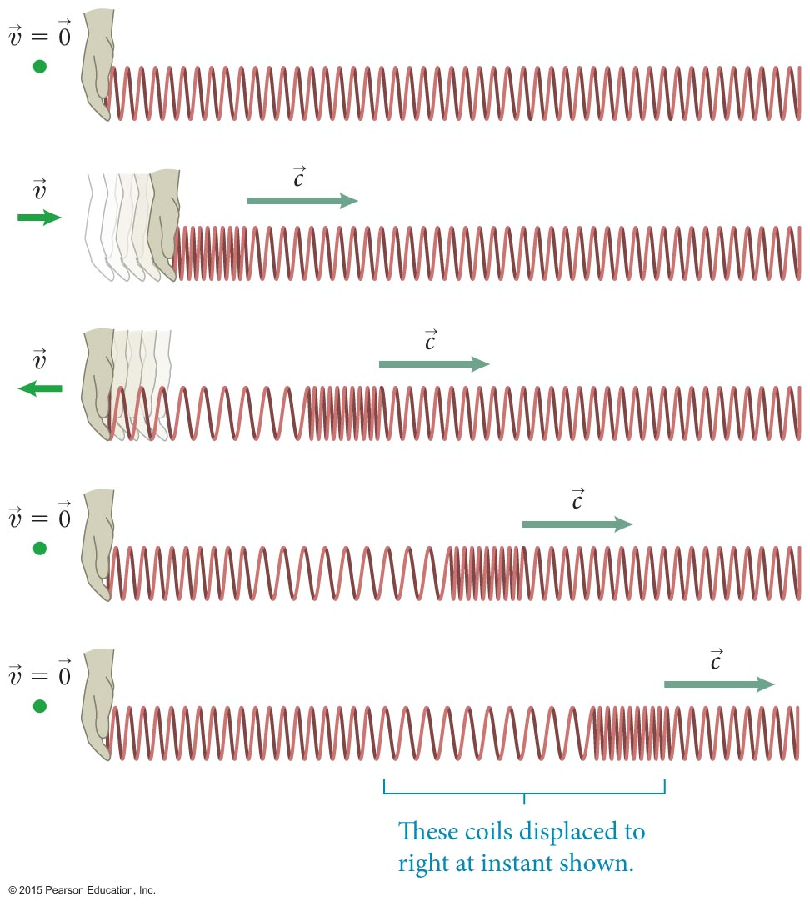
彈簧也可以產生縱波

Slide 14
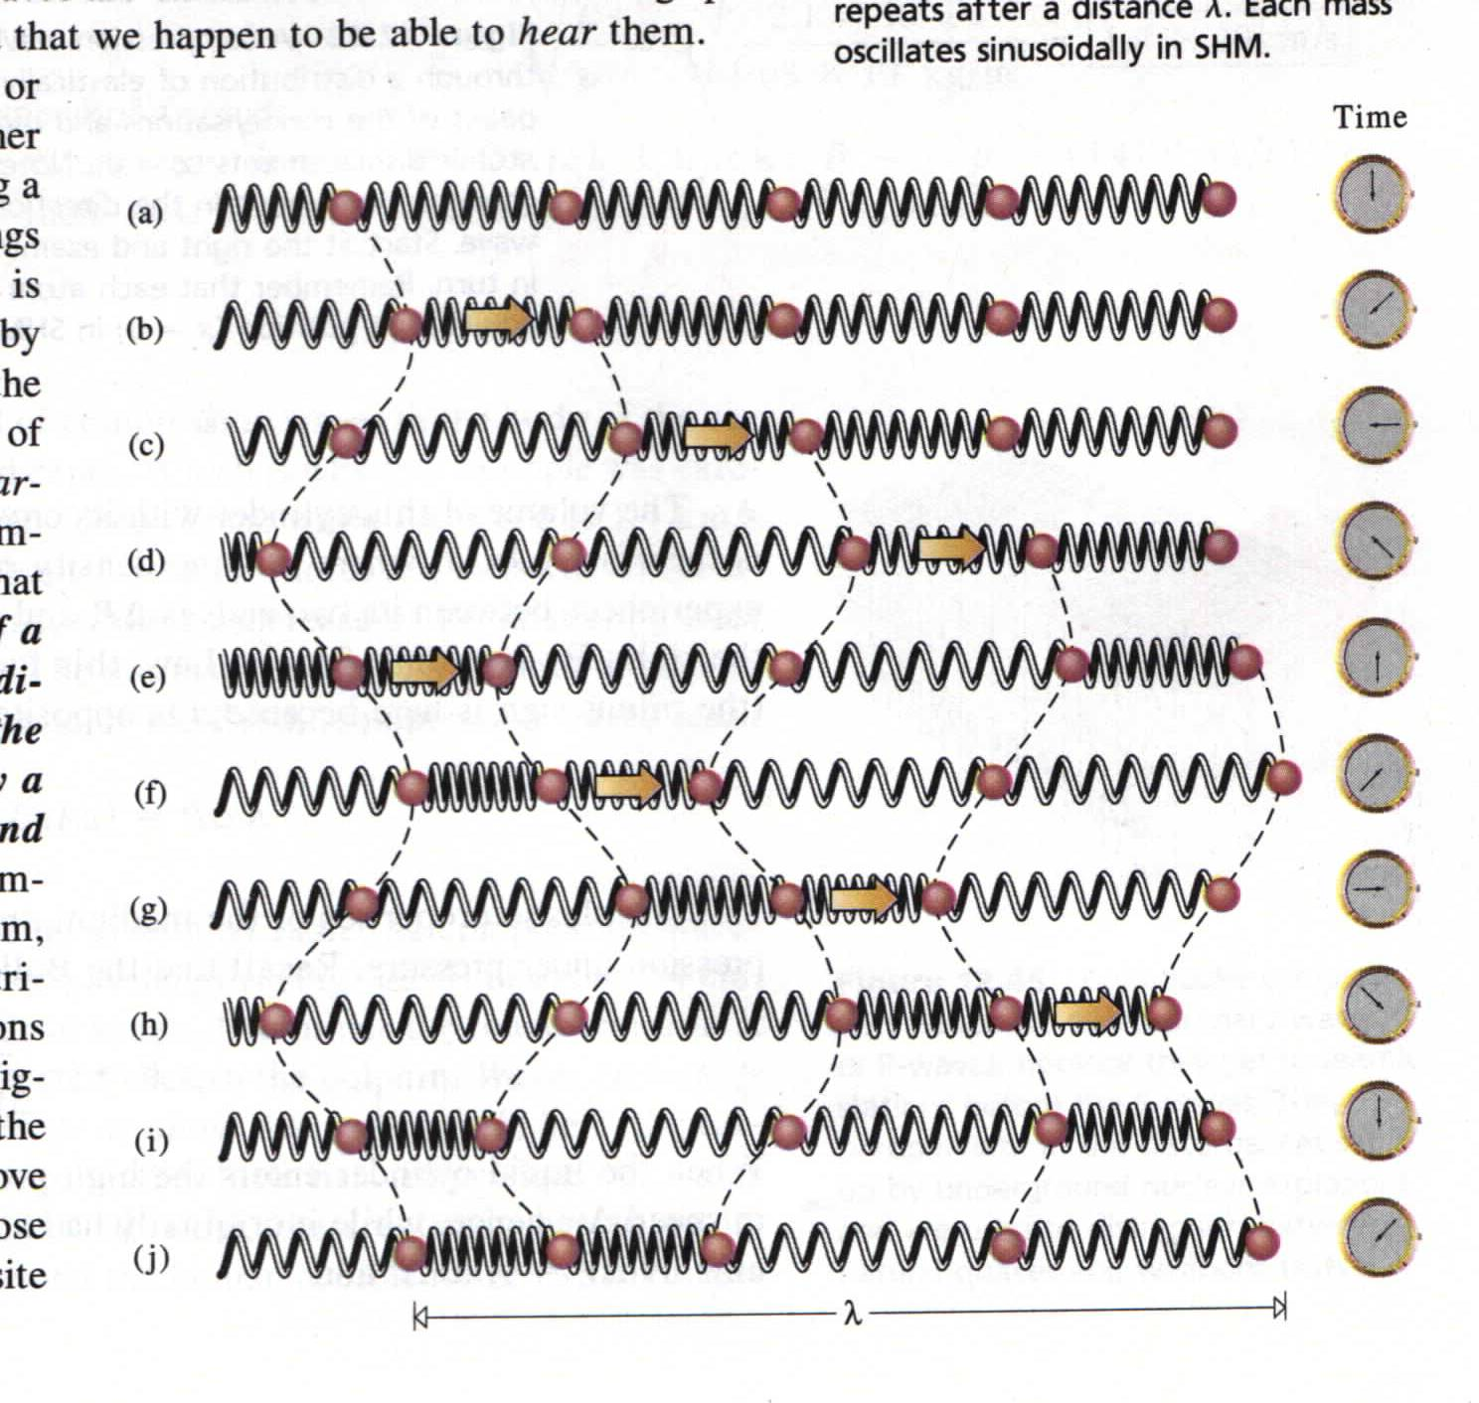

Slide 15
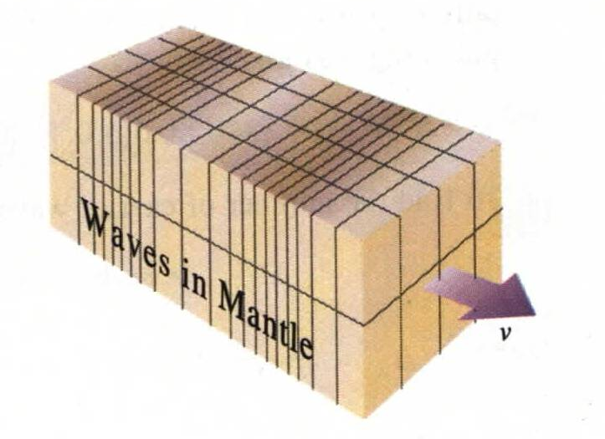
固體在扭曲及壓縮拉長時都會有回復原狀的的彈性，因此同時會有橫波及縱波。
液體則沒有橫波。
扭曲
地球的震波同時有縱波與橫波。
拉長

Slide 16
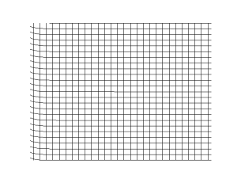
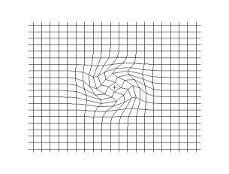
S wave 橫波

Slide 17
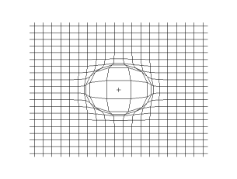
P wave 縱波

Slide 18
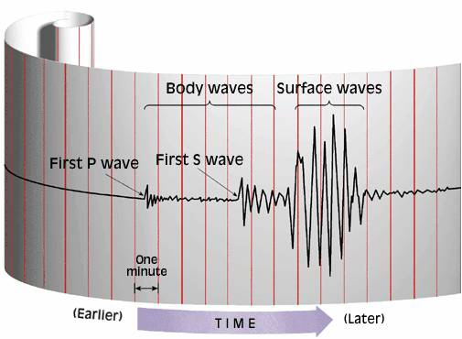
P 波波速約1.5-8 km/s S波波速約是其 60%-70%
由時間差即可計算出震源的距離：
$$\frac{s}{v_{s}}−\frac{s}{v_{P}}=Δt$$

Slide 19
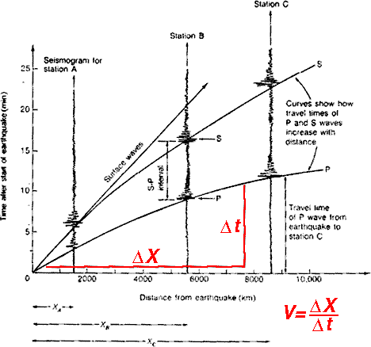

Slide 20
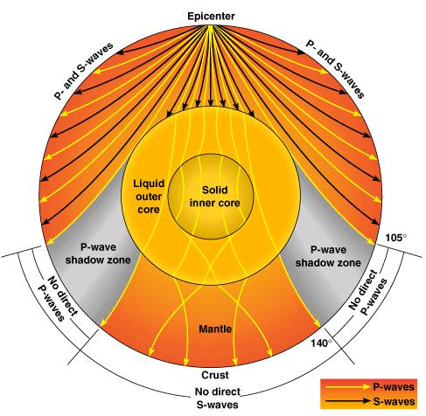
液體的地心無法產生橫波 S wave

Slide 21
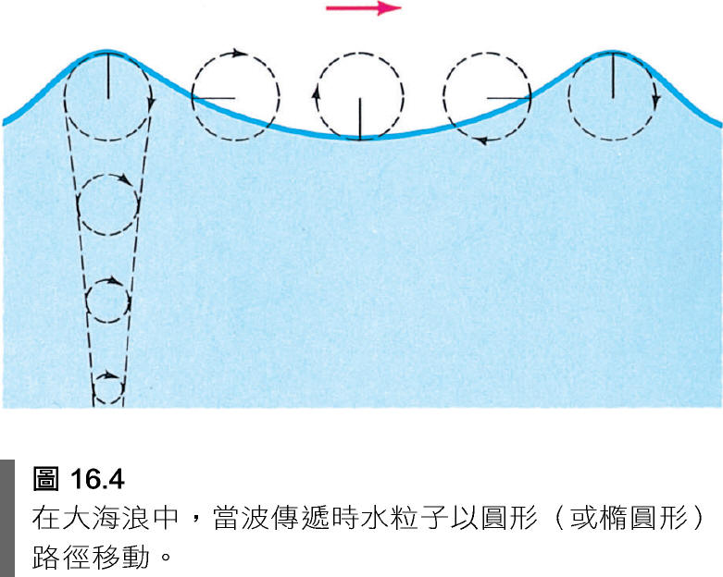
海浪

Slide 22
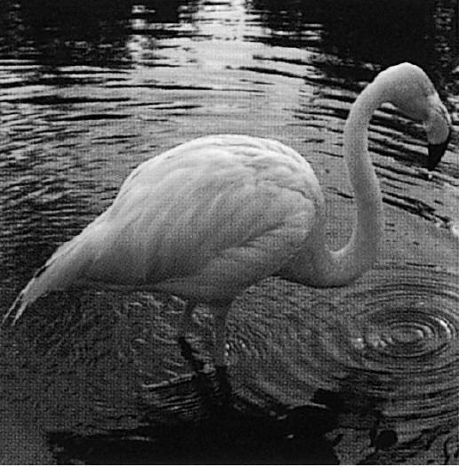
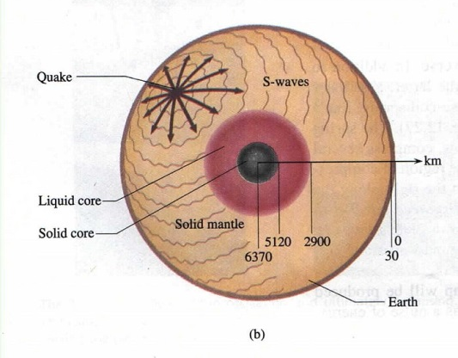
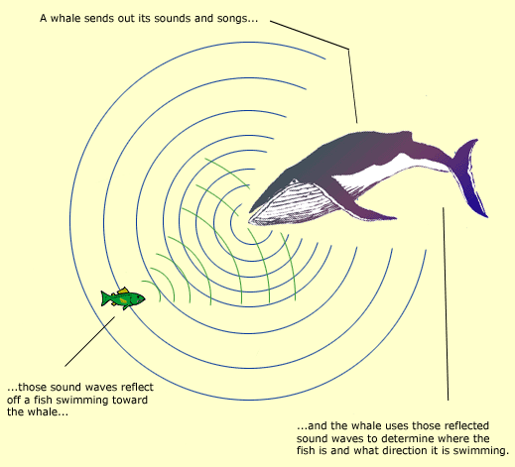
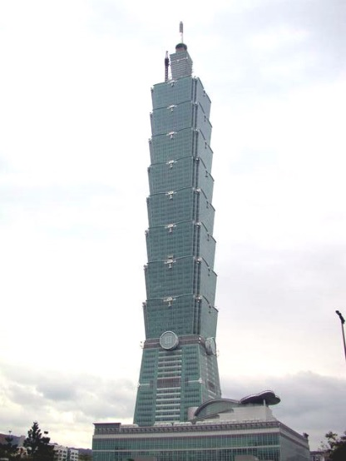
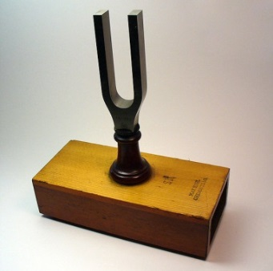
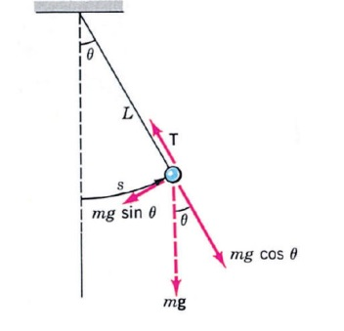
$$\frac{∂^{2}y}{∂x^{2}}=\frac{1}{v^{2}}\frac{∂^{2}y}{∂t^{2}}$$
所有的波都滿足一樣的波動方程式：
因此在數學上，解是一樣的！
這與簡諧運動類似！
$$\frac{d^{2}x}{dt^{2}}=−ω^{2}x$$
$$x=x_{m}\cos\left(ωt+φ\right)$$

Slide 23
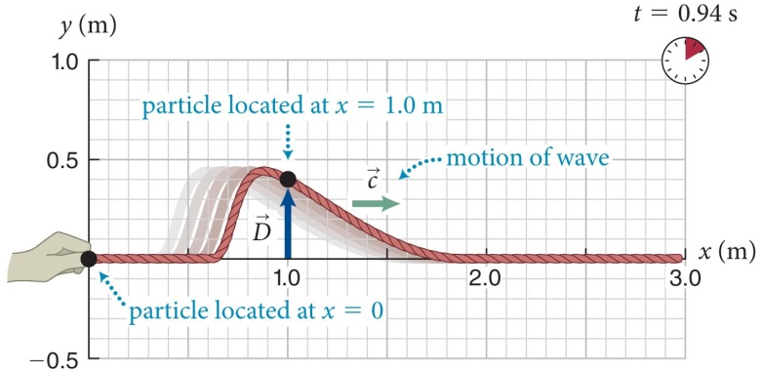
我們將以弦波為例來討論：
討論波的現象需要一個新的物理量：
波函數 Wave function：描述介質的擾動的物理量
$$y\left(x,t\right)$$
這是平衡位置為$x$的粒子在時間為$t$時的垂直位移。

Slide 24
波函數其實不是新東西：
弦其實就是一系列的粒子！
想像把弦切成一系列的小段，每一段近似可以看成一個粒子
最後再將切的段數趨近無限大，段長趨近無限小。
弦可以用一個粒子系統來近似！

Slide 25
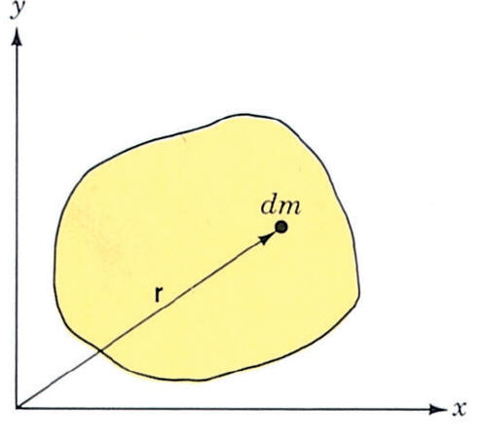
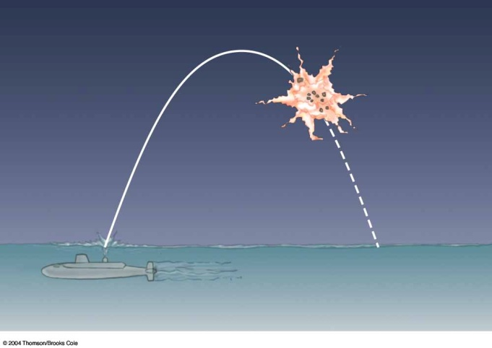
粒子以位置的時間函數來描述
$$\vec{r}\left(t\right)$$
粒子系統以一系列位置的時間函數來描述
${\vec{r}}_{i}\left(t\right),$ $i=1,2,⋯N$

Slide 26
構成弦的粒子的運動是沿垂直於弦的方向！
${\vec{r}}_{i}\left(t\right)→y_{i}\left(t\right),$ $i=1,2,⋯N$
粒子排列整齊，編號自然是根據平衡時的水平位置最自然：
$$i\sim x$$
當粒子的間隔趨近無限小，離散足標趨近連續變數：
$$i→x$$
$$y_{i}\left(t\right)→y\left(x,t\right)$$
平衡位置$為 x$ 的粒子，在時間為 $t$ 時的垂直位移。
波函數 Wave Function
所有波動的資訊都在這一函數！

Slide 27
粒子以位置的時間函數來描述
$$\vec{r}\left(t\right)$$
粒子系統以一系列的位置的時間函數來描述
${\vec{r}}_{i}\left(t\right),$ $i=1,2,⋯N$
波動系統以一個時間與空間座標的函數：波函數來描述
$$y\left(x,t\right)$$

Slide 28
水波的波函數：
$$z\left(x,y,t\right)$$
平衡位置$為 x,y$ 的水面，在時間為 $t$ 時的垂直位移或高度差$z$。

Slide 29
彈簧縱波的波函數：
$$∆x\left(x,t\right)$$
平衡位置$為 x$ 處的彈簧，在時間為 $t$ 時沿$x$方向的位移$∆x$。

Slide 30
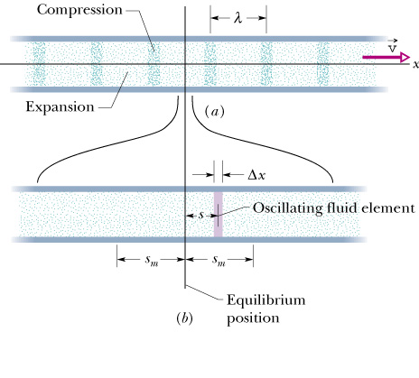
聲波的波函數
$以 x$ 為平衡點的氣體分子，在$時間 t$ 時的位移： $∆x$或$s$。

Slide 31
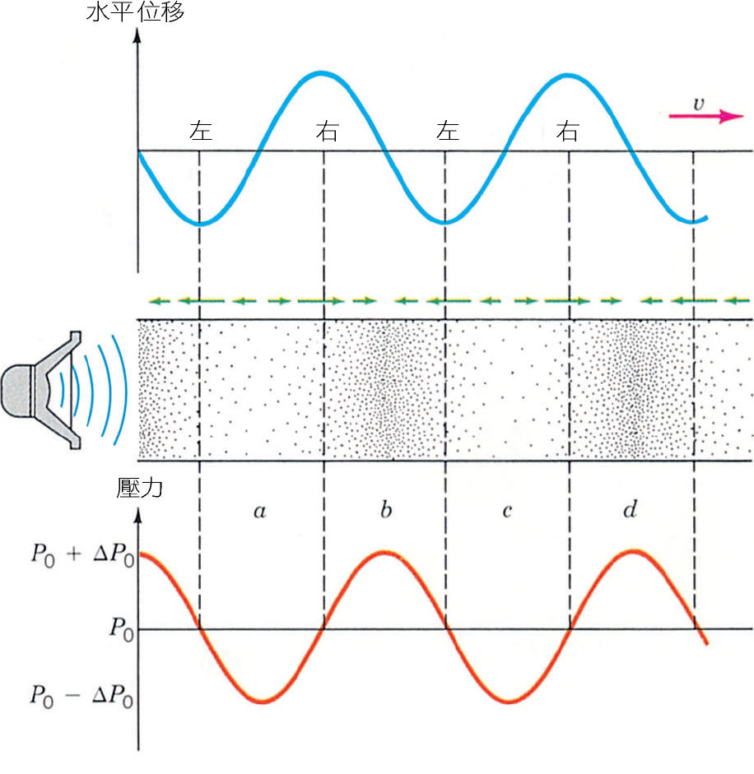
波函數可以是水平位移，直接但難測，以壓力表示時測量較為容易！

Slide 32
波函數：描述介質的擾動的物理量
$$y\left(x,t\right)$$
平衡位置為$x$的粒子在時間為$t$時的垂直位移。
但它是一個多變數函數，與粒子的單變數函數位置$x\left(t\right)$在數學上不同！

Slide 33
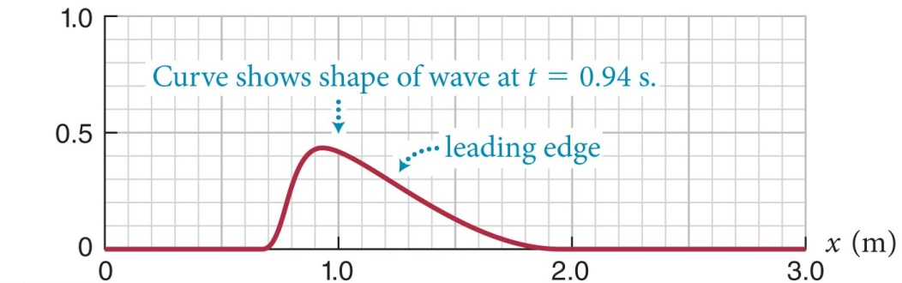
最方便的討論方式就是先固定一個變數，討論函數對另一變數的變化：
固定$t = t_{0}$，$y\left(x,t\right)→y\left(x,t_{0}\right)$，$波函數成為一個x的單變數函數。$
$$y\left(x,t_{0}\right)$$
$$y\left(x,t\right)$$
$y\left(x,t_{0}\right)$就是$t = t0$時的波形。

Slide 34
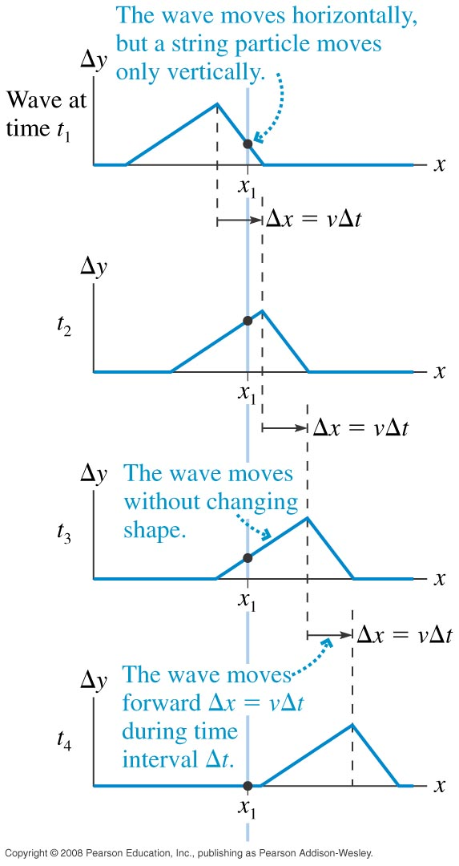
$$y\left(x,t\right)→y\left(x,t_{0}\right)$$
如果$t0$取一系列不同的值，
不變的波形，以定速在空間中移動。

Slide 35
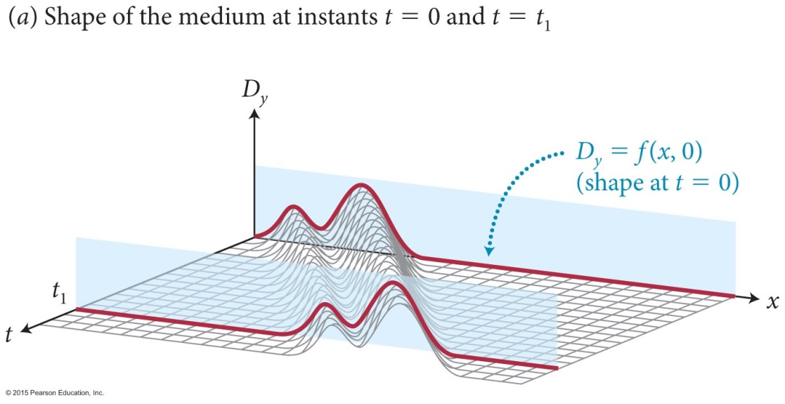
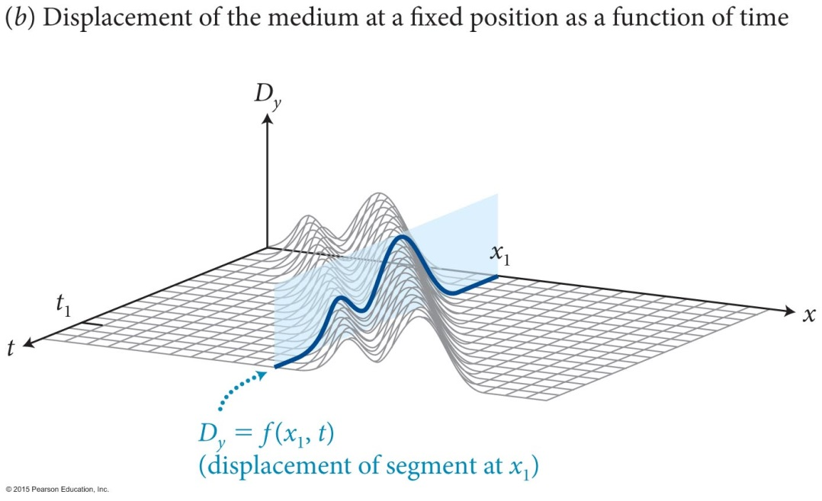
將$y\left(x,t\right)$同時對兩個變數作圖：
$y\left(x,t_{0}\right)$就是$t = t0$時的波形。
$y\left(x0 ,t\right)$就是平衡位置$x = x0$處粒子的運動。
注意：$y\left(x,t_{0}\right)$與$y\left(x0 ,t\right)$似乎是同一個函數！

Slide 36
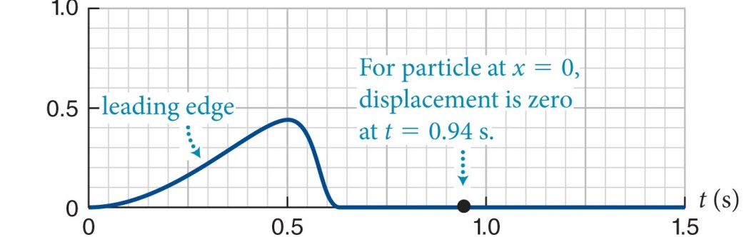
$$y\left(x,t_{0}\right)$$
$$y\left(x,t\right)$$
$y\left(x,t_{0}\right)$就是$t = t0$時的波形。
固定$x = x0$，$y\left(x,t\right)→y\left(x0 ,t\right)$，$波函數成為一個t的單變數函數。$
$$y\left(x0 ,t\right)$$
$y\left(x0 ,t\right)$就是平衡位置$x = x0$處粒子的運動。

Slide 37
波動過程中，瞬間波形不變，波型位置以定速在空間中移動
利用這個觀察，波函數$y\left(x,t\right)$可以很簡單的解出來：

Slide 38
找一個觀察者，隨著波型一起移動：
$$\vec{v}$$
$$\vec{v}$$
$$\vec{v}$$
$$\vec{v}$$
$$\vec{v}t$$
在這個移動的觀察者看來，波型是靜止的，因此波函數與時間無關：
假設這個移動的觀察者所量到的位置為$x_{M}$。
$$y\left(x_{M},t\right)=f\left(x_{M}\right)$$
這個函數 f 就是靜止時的波型函數！

Slide 39
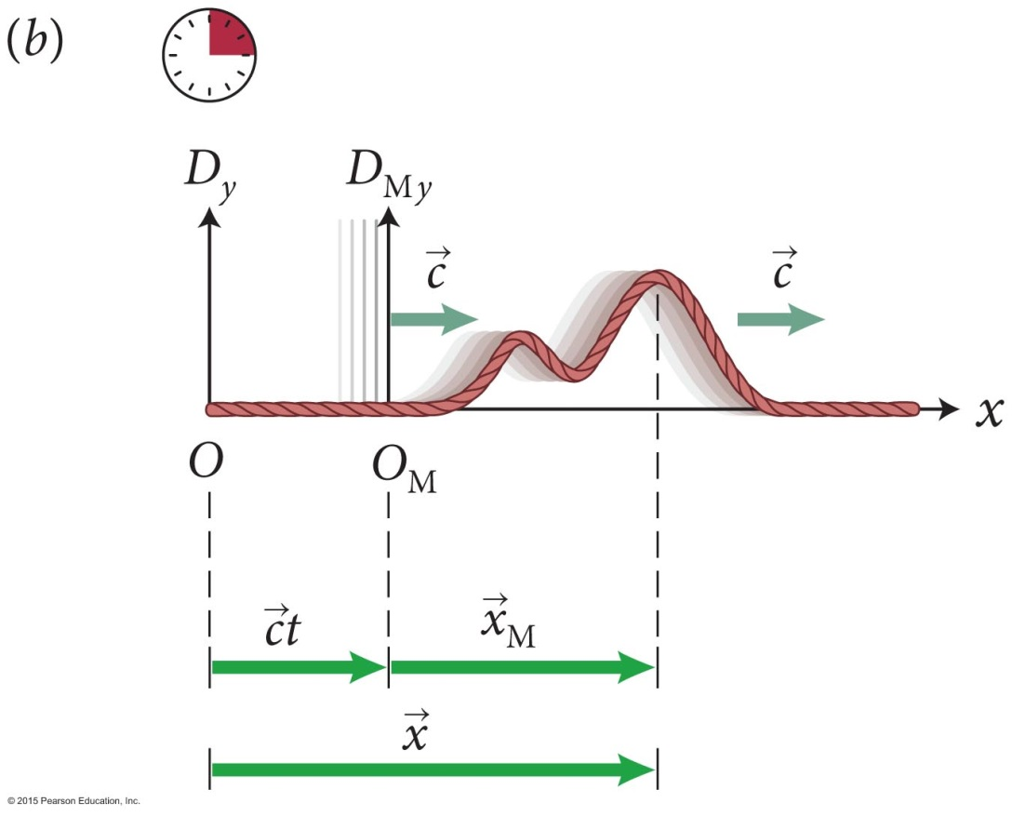
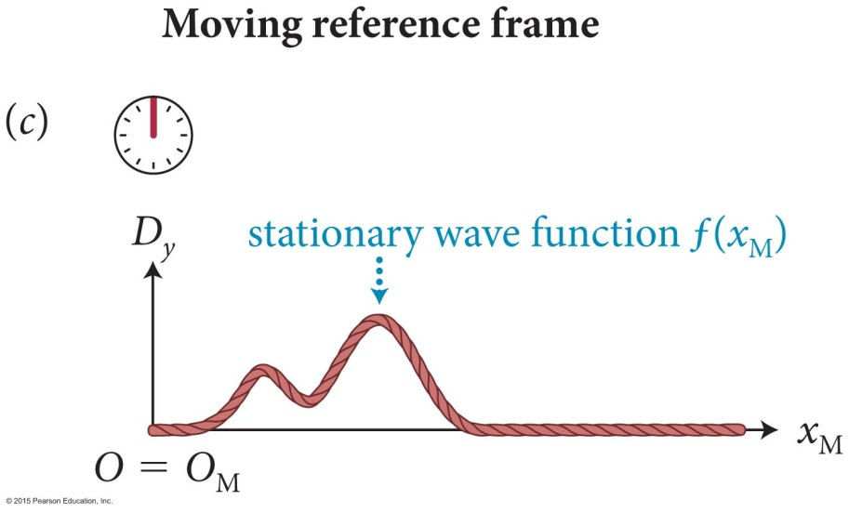
$$\vec{v}$$
$$\vec{v}$$
$$\vec{v}t$$
在移動的 $O_{M}$ 看，波型靜止，波函數與時間無關
$$y=f\left(x_{M}\right)$$
函數 f ：靜止的波形
而移動的觀察者所量到的位置$x_{M}$與靜止的觀察者所量到的位置$x$有簡單的關係：
$$x_{M}=x−vt$$
因此，由靜止的觀察者 $O$ 看
$$y\left(x,t\right)=f\left(x−vt\right)$$
這就是波函數$y\left(x,t\right)$的解。

Slide 40
所以$y\left(x,t_{0}\right)$與$y\left(x0 ,t\right)$的確是同一個函數！
$$y\left(x,t_{0}\right)=f\left(x−vt_{0}\right)$$
$$y\left(x0 ,t\right)=f\left(x0−vt\right)$$

Slide 41
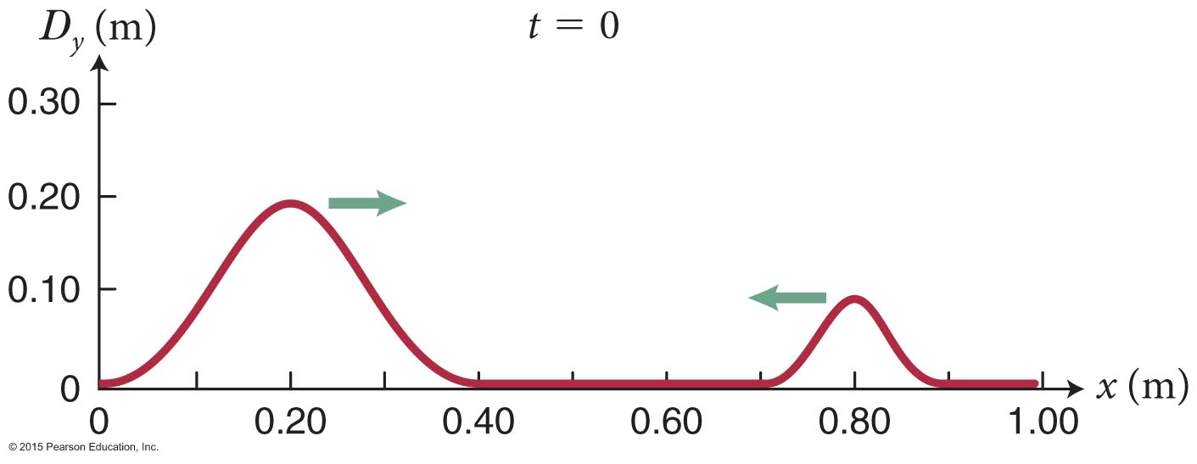
向 $−x$ 移動的波，$將 v 以 –v$取代即可
$$y\left(x,t\right)=g\left(x+vt\right)$$

Slide 42
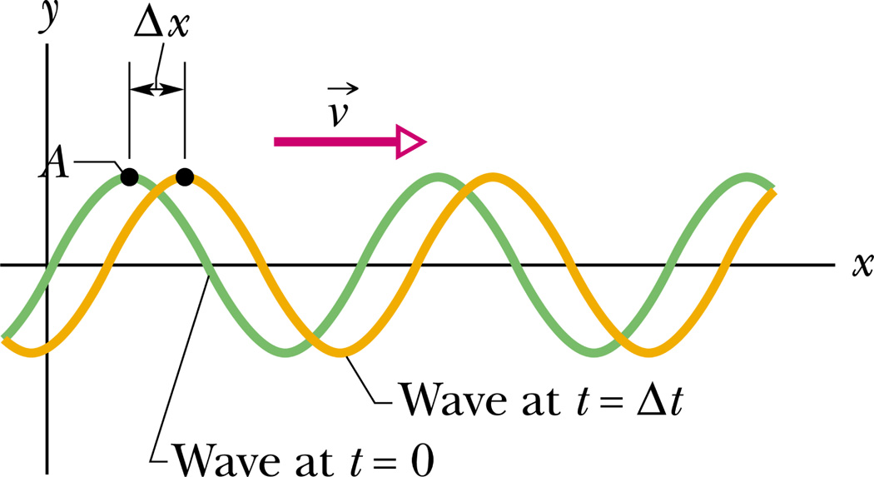
正弦波
瞬間波型是正弦函數，此波型有一個波長$λ$，波型在位置增加波長$λ$後會重覆！
$$f\left(x′\right)=y_{m}\sin\left(\frac{2π}{λ}x′\right)$$
$$\sin\left(\frac{2π}{λ}x′\right)=\sin\left(\frac{2π}{λ}x′+\frac{2π}{λ}λ\right)$$
$$k≡\frac{2π}{λ}$$
定義角波數$k$
$$y\left(x,t\right)=f\left(x′\right)=y_{m}\sin\left(kx′\right)$$
$$x′=x−vt$$
$$y\left(x,t\right)=y_{m}\sin\left(kx−kvt\right)=y_{m}\sin\left(kx−ωt\right)$$
$$ω=kv$$

Slide 43
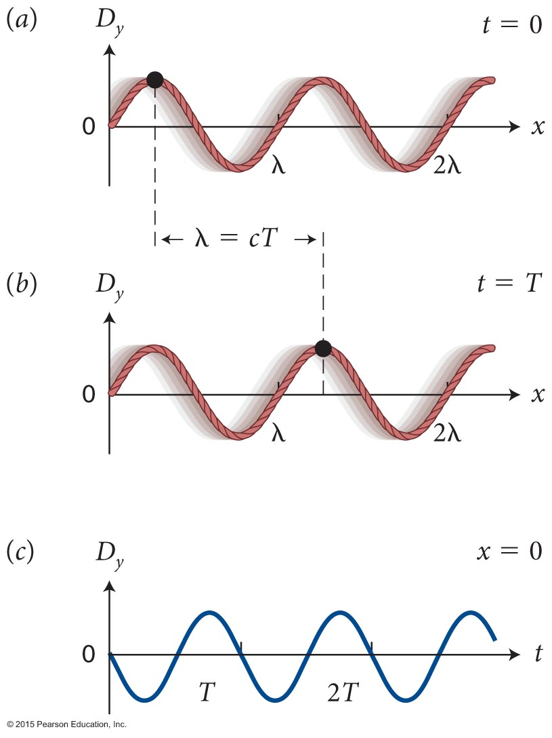
正弦波的波函數
$$y\left(x,t\right)=y_{m}\sin\left(kx−ωt\right)$$
瞬間波型如一週期性正弦函數
$$y\left(x,t=0\right)=y_{m}\sin\left(kx\right)$$
波型在位置增加波長$λ$後會重覆！
$$\sin\left(kx\right)=\sin\left(kx+kλ\right)$$
$$kλ=2π$$
$$k=\frac{2π}{λ}$$
角波數$k$與波長$λ$
單點運動如簡諧運動
$$y\left(x=0,t\right)=−y_{m}\sin\left(ωt\right)$$
$$ω=2πf=\frac{2π}{T}$$
角頻率$ω$與頻率$f$
$$ω=kv$$
$$\frac{ω}{k}=fλ=v$$
色散關係
頻率與波長不是獨立的

Slide 44
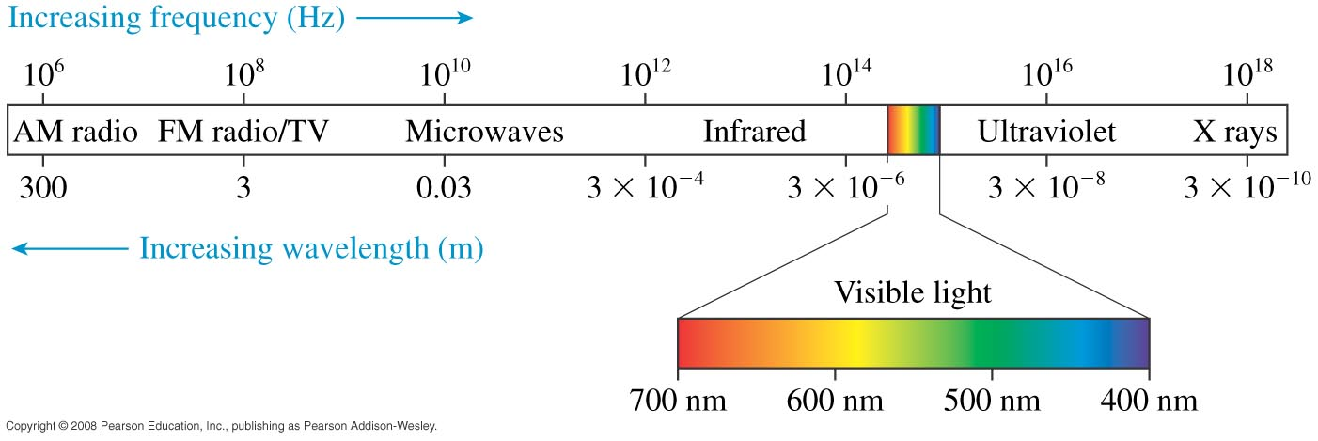

Slide 45
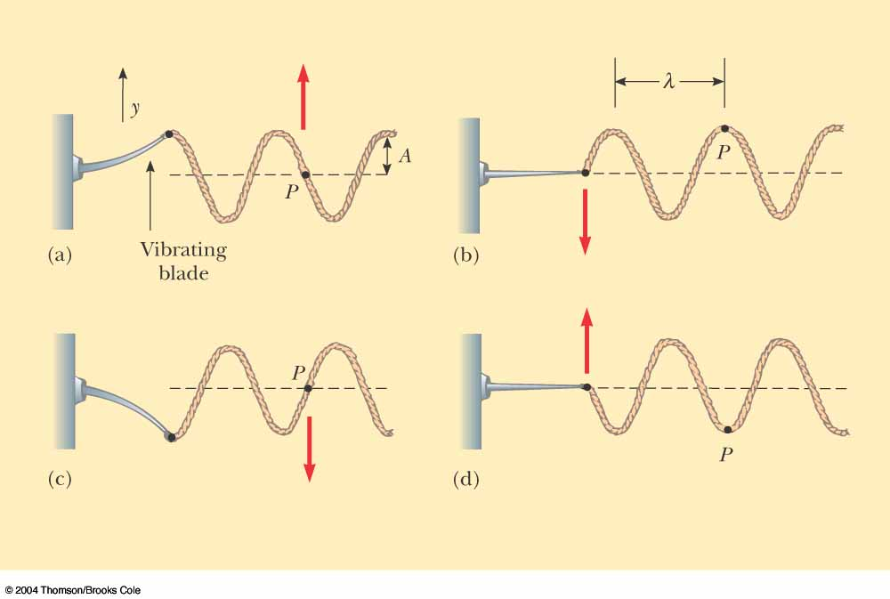
觀察$在任意 x = x_{0}$處的弦段的運動：
$$y\left(x_{0},t\right)=−y_{m}\sin\left(ωt−kx_{0}\right)$$
每一弦段皆作簡諧運動，$ω$即是振動的角頻率。
各段的簡諧運動是彼此高度協調的，其相常數必須與位置成正比：$φ=kx_{0}。$
正弦波可以由一簡諧震盪器連在介質上產生

Slide 46
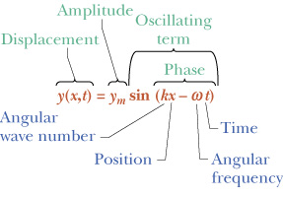
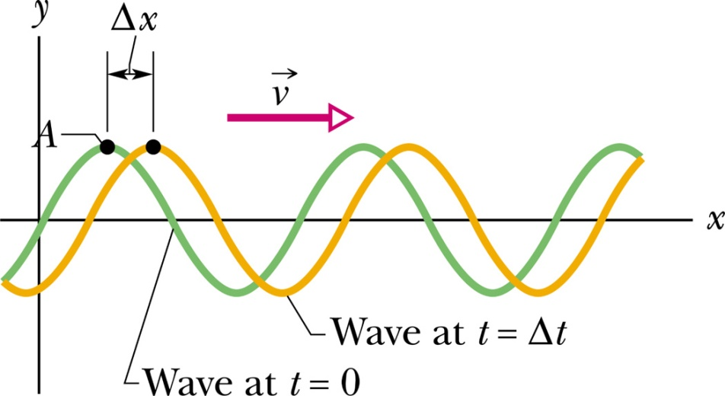

Slide 47
波動過程中，瞬間波形不變，波型位置以定速在空間中移動
利用這個觀察，我們解出了波函數$y\left(x,t\right)：$
$$y\left(x,t\right)=f\left(x−vt\right)+g\left(x+vt\right)$$
我們如何確定我們的觀察是正確的？

Slide 48
畢竟弦只是一個粒子系統的連續極限！
每一個粒子都滿足牛頓運動定律！
粒子的牛頓運動定律可不可以證實我們的觀察？

Slide 49
我們可以利用波函數來計算弦的運動狀態相關的物理量：
固定 x = x₀
$$y\left(x,t\right)→y\left(x_{0},t\right)$$
x = x₀ 處粒子的運動
這個單變數函數的微分就是粒子的垂直速度！
$$v\left(x=x_{0}\right)=\frac{d}{dt}\left[y\left(x_{0},t\right)\right]$$
固定一個變數，對另一個變數微分！偏微分 Partial Differentiation
$$\frac{∂y}{∂t}\left(x_{0},t\right)=\frac{d}{dt}\left[y\left(x_{0},t\right)\right]$$
這樣的計算可以在任何一個$x_{0}$定義，因此我們可以定義一個偏微分函數
$$\frac{∂y}{∂t}\left(x_{0},t\right)→\frac{∂y}{∂t}\left(x,t\right)$$

Slide 50
偏微分：由一個多變數函數得到另一個多變數函數的運算
固定一個變數 x （視為常數），對另一個變數 t 微分
$$\frac{∂y}{∂t}$$
$$\frac{∂y}{∂t}\left(x,t\right)$$
$$\frac{∂^{2}y}{∂t^{2}}\left(x,t\right)$$
固定一個變數 t（視為常數），對另一個變數 x 微分
$$\frac{∂y}{∂x}\left({x,t}_{0}\right)=\frac{d}{dx}\left(y\left({x,t}_{0}\right)\right)→\frac{∂y}{∂x}\left(x,t\right)$$
$y\left(x,t_{0}\right)$是瞬間的波型。
$$\frac{∂y}{∂x}\left(x,t\right)$$
$$\frac{∂^{2}y}{∂x^{2}}\left(x,t\right)$$

Slide 51
以正弦波為例：
$$y\left(x,t\right)=y_{m}\sin\left(kx±ωt\right)$$
固定一個變數 x（視為常數），對另一個變數 t 微分
$$\frac{∂y}{∂t}≡\frac{d}{dt}\left[y\left(x_{0},t\right)\right]=\frac{d}{dt}\left[y_{m}\sin\left(kx_{0}±ωt\right)\right]$$
$$=\frac{d\left[y_{m}\sin\left(kx_{0}±ωt\right)\right]}{d\left(kx_{0}±ωt\right)}∙\frac{d\left(kx_{0}±ωt\right)}{dt}$$
$$=y_{m}\cos\left(kx_{0}−ωt\right)∙\left(±ω\right)={±ωy}_{m}\cos\left(kx_{0}−ωt\right)$$
$$\frac{∂y}{∂t}=±ωy_{m}\text{cos}\left(kx±ωt\right)$$
$$\frac{∂^{2}y}{∂t^{2}}=−ω^{2}y_{m}\sin\left(kx±ωt\right)$$
$$\frac{∂y}{∂x}=ky_{m}\text{cos}\left(kx±ωt\right)$$
固定一個變數 t（視為常數），對另一個變數 x 微分
$$\frac{∂^{2}y}{∂x^{2}}=−k^{2}y_{m}\sin\left(kx±ωt\right)$$

Slide 52
$$\frac{∂^{2}y}{∂t^{2}}=−ω^{2}y_{m}\sin\left(kx±ωt\right)$$
$$\frac{∂^{2}y}{∂x^{2}}=−k^{2}y_{m}\sin\left(kx±ωt\right)$$
正弦波波函數的二次時間偏微分與二次空間偏微分成正比！
$$\frac{∂^{2}y}{∂x^{2}}=\frac{k^{2}}{ω^{2}}\frac{∂^{2}y}{∂t^{2}}$$
$$\frac{∂^{2}y}{∂x^{2}}=\frac{1}{v^{2}}\frac{∂^{2}y}{∂t^{2}}$$
$$k^{2}=\frac{1}{v^{2}}ω^{2}$$
比例常數與頻率及傳播方向無關！
$$\frac{∂^{2}y}{∂x^{2}}=\frac{1}{v^{2}}\frac{∂^{2}y}{∂t^{2}}$$
此式對任何頻率的正弦波及其疊加都正確！

Slide 53
$$\frac{∂^{2}y}{∂x^{2}}=\frac{1}{v^{2}}\frac{∂^{2}y}{∂t^{2}}$$
這是一個所有正弦波及其疊加都滿足的方程式！
它是不是適用於所有的弦波？
現在開始由弦所滿足的物理定律出發，來討論波了。

Slide 54
畢竟弦只是一個粒子系統的連續極限！
每一個粒子都滿足牛頓運動定律！

Slide 55
弦必須拉緊才能產生弦波！

Slide 56
弦的張力 T 是重要要素

Slide 57
將牛頓定律用在一小段弦上
弦的組成元素只有垂直運動：
一小段弦的垂直受力，等於垂直加速度

Slide 59
因為弦段在水平方向不動
弦段來自兩邊受力的水平分量抵消，
若波幅度不大，此力的水平分量，就等於弦無波時的張力 $τ$！

Slide 60
$$θ\left(x+∆x\right)$$
$$θ\left(x\right)$$
來自左端垂直受力：
$$F_{1y}=τ∙\tan{θ\left(x\right)}$$
右端垂直受力：
$$F_{2y}=τ∙\tan{θ\left(x+∆x\right)}$$
斜率隨 x 座標之變化
垂直總受力
$$F_{2y}−F_{1y}=τ\tan{θ\left(x+∆x\right)}−τ\tan{θ\left(x\right)}\sim τ∙\left[\frac{∂y}{∂x}\left(x+∆x,t\right)−\frac{∂y}{∂x}\left(x,t\right)\right]=τ∙\frac{∂}{∂x}\left(\frac{∂y}{∂x}\right)∙∆x$$
一小段弦的垂直受力必須等於垂直加速度！
$$τ\frac{∂^{2}y}{∂x^{2}}∙∆x=\left(μ∆x\right)∙\frac{∂^{2}y}{∂t^{2}}$$
x 座標變化
斜率隨 x 座標之變化率
$$\frac{∂^{2}y}{∂x^{2}}=\frac{μ}{τ}\frac{∂^{2}y}{∂t^{2}}$$
質量
垂直加速度

Slide 61
$$θ+dθ$$
$$θ$$
一小段弦的垂直受力必須等於垂直加速度！
$$F_{2y}−F_{1y}=τ\tan\left(θ+dθ\right)−τ\tan{θ}\sim τ∙\left[\frac{∂y}{∂x}\left(x+∆x,t\right)−\frac{∂y}{∂x}\left(x,t\right)\right]=τ∙\frac{∂}{∂x}\left(\frac{∂y}{∂x}\right)∙∆x$$
$$τ\frac{∂^{2}y}{∂x^{2}}∙∆x=\left(μ∆x\right)∙\frac{∂^{2}y}{∂t^{2}}$$
$$\frac{∂^{2}y}{∂x^{2}}=\frac{μ}{τ}\frac{∂^{2}y}{∂t^{2}}$$

Slide 62
地震波的橫波也是非常相似的機制：
扭曲
$$F∝\frac{∆L}{L}\sim \tan{θ\left(x\right)}$$

Slide 63
波方程式 Wave Equation
$$\frac{∂^{2}y}{∂x^{2}}=\frac{μ}{τ}\frac{∂^{2}y}{∂t^{2}}=\frac{1}{v^{2}}\frac{∂^{2}y}{∂t^{2}}$$
$$v=\sqrt{\frac{τ}{μ}}$$
$$\frac{∂^{2}y}{∂x^{2}}=\frac{μ}{τ}\frac{∂^{2}y}{∂t^{2}}$$
$$\frac{∂^{2}y}{∂x^{2}}=\frac{1}{v^{2}}\frac{∂^{2}y}{∂t^{2}}$$
所有波動現象滿足的運動方程式

Slide 64
弦整體波函數所滿足的牛頓運動方程式就是波方程式
$$\frac{∂^{2}y}{∂x^{2}}=\frac{1}{v^{2}}\frac{∂^{2}y}{∂t^{2}}$$
$$v=\sqrt{\frac{τ}{μ}}$$
以下證明：這個方程式的解：
$$f\left(x−vt\right)$$

Slide 65
$$\frac{∂^{2}y}{∂x^{2}}=\frac{μ}{τ}\frac{∂^{2}y}{∂t^{2}}$$
波方程式
代入我們猜出來的波動解：
$$y\left(x,t\right)=f\left(x−vt\right)=f\left(x′\right)$$
$$x^{′}=x−vt$$
$$\frac{∂y}{∂x}=\frac{df}{dx′}∙\frac{dx^{′}}{dx}=\frac{df}{dx′}$$
固定 $t$
$$\frac{∂^{2}y}{∂x^{2}}=\frac{d}{dx}\frac{df}{dx′}=\frac{dx^{′}}{dx}∙\frac{d}{dx′}\frac{df}{dx′}=\frac{d^{2}f}{d{x′}^{2}}$$
$$\frac{∂y}{∂t}=\frac{df}{dx′}∙\frac{dx^{′}}{dt}=\frac{df}{dx′}∙\left(−v\right)$$
固定 x
$$\frac{∂^{2}y}{∂t^{2}}=\frac{d}{dt}\frac{df}{dx′}∙\left(−v\right)=\frac{dx^{′}}{dt}∙\frac{d}{dx′}\frac{df}{dx′}∙\left(−v\right)=\frac{d^{2}f}{d{x′}^{2}}∙{\left(−v\right)}^{2}$$
$$\frac{∂^{2}y}{∂x^{2}}=\frac{1}{v^{2}}\frac{∂^{2}y}{∂t^{2}}$$
$$v=\sqrt{\frac{τ}{μ}}$$
我們猜出來的波動解的確是波方程式的解！
波速真的是常數

Slide 66
$$f\left(x−vt\right)$$
$x−vt$有一個簡單的意義：就是以速度$v$移動的觀察者所量到的位置$x′$。
$$x′=x−vt$$
$$\vec{v}$$
$$\vec{v}$$
$$\vec{v}t$$
$$\vec{x}′$$
$$f\left(x−vt\right)=f\left(x′\right)$$
與時間無關，對移動觀察者來說，波型不變，波是靜止的！
此解的意義就是：波以函數 $f$ 的波型，以常數波速 $v$ 傳播，傳播的過程波型不變。
現在這個日常熟知的結果是正式由運動方程式推導出來。

Slide 67
變數$x−vt$值時相等則波函數值$f\left(x−vt\right)$相等
維持$x−vt$值相等的位置$x$，隨時間$t$增加，而以變化率$v$線性增加！
因此維持波函數值相等的空間位置都會以同一速度移動。
這就是：波動過程，波形不變，以定速在空間中移動。
$$y\left(x,t\right)=f\left(x−vt\right)$$
$$v=3\text{m}\text{/}\text{s}$$
圖中波的頂峰：三組(x,t)： (0,0), (3,1), (6,2)的 $x−vt$值是相等的
所以這些位置在此時間的波函數即垂直位移是相等的！
也就是波的頂峰的空間位置是以定速$v=3\text{m}\text{/}\text{s}$移動的！

Slide 68
$$y\left(x,t\right)=f\left(x−vt\right)$$
$$f\left(x−vt\right)$$
$$x$$
$$f$$
$$x′=x−vt$$
$$y\left(x,t\right)$$
$$t$$
製造出相同 $x_{M}$的 $x,t$ 組合一定對應相等的垂直位移 $y$。
而製造出相同$x_{M}$的 $x,t$ 組合正是等速移動的時空座標。
$$x−vt=\text{constant}$$

Slide 69
$$y\left(x,t\right)=f\left(x−vt\right)$$
$f$的物理意義
固定 $t=0$
$$y\left(x,t \right)→y\left(x,0\right)=f\left(x\right)$$
$t=0$ 時的波形
$$y$$
$$x$$
固定 $x=0$
$$y\left(x,t \right)→y\left(0,t\right)=f\left(−vt\right)$$
$x=0$ 處粒子的運動
$$y$$
$$vt$$

Slide 70
波函數$y\left(x,t\right)=f\left(x−vt\right)$在固定時間及固定位置後，得到同一個函數$f$！
$$f(x)$$
$$f(−vt)$$

Slide 71
代入$y\left(x,t\right)=g\left(x+vt\right)$亦可
$$\frac{∂^{2}y}{∂x^{2}}=\frac{1}{v^{2}}\frac{∂^{2}y}{∂t^{2}}$$
這代表向左傳播的波。

Slide 72
弦波的波函數的最普遍解：
$$y\left(x,t\right)=f\left(x−vt\right)+g\left(x+vt\right)$$
$而 f (x)（g (x)）$即為向右（左）傳播的波的瞬間波型
這兩個未知的單變數函數是由起始條件決定：
起始的弦位移，起始的弦垂直方向速度。

Slide 73
波方程式其實是一群粒子的運動方程式。
它的唯一解是由所有粒子的初位置及初速度兩個起始條件完全決定。
在此這就對應：起始的弦位移$y\left(x,0\right)$，起始的弦垂直方向速度 $\frac{∂y}{∂t}\left(x,0\right)$。
$$y\left(x,0\right)=f\left(x\right)+g\left(x\right)$$
由$f\left(x′\right)$及$g\left(x′\right)$正好可以給出這兩個函數：
$$\frac{∂y}{∂t}\left(x,0\right)=v\left[f^{′}\left(x\right)−g′\left(x\right)\right]$$
$$y′\left(x,0\right)=f′\left(x\right)+g′\left(x\right)$$
因此$f\left(x′\right)$及$g\left(x′\right)$給出滿足方程式及起始條件的唯一解：
$$y\left(x,t\right)=f\left(x−vt\right)+g\left(x+vt\right)$$

Slide 74
波方程式
$$\frac{∂^{2}y}{∂x^{2}}=\frac{1}{v^{2}}\frac{∂^{2}y}{∂t^{2}}$$
解：
$$f\left(x−vt\right)+g\left(x+vt\right)$$
在這些波函數的解之中，時間與空間並不獨立，而是連鎖在一起 x’，
對空間的偏微分與時間的偏微分基本上都是函數 f 對 x’的常微分
因此對空間的兩次偏微分與對時間的兩次偏微分成正比。
波動的特徵皆來自此方程式：
波型以定速傳播
波型在傳播過程中不變形
疊加定律
以上結果適用於任何滿足波方程式的波動現象！

Slide 75
疊加定理
兩個波方程式的解的和依舊是波方程式的解：
$$\frac{∂^{2}y_{1}}{∂x^{2}}=\frac{1}{v^{2}}\frac{∂^{2}y_{1}}{∂t^{2}}$$
$$\frac{∂^{2}y_{2}}{∂x^{2}}=\frac{1}{v^{2}}\frac{∂^{2}y_{2}}{∂t^{2}}$$
$$\frac{∂^{2}\left(y_{1}+y_{2}\right)}{∂x^{2}}=\frac{1}{v^{2}}\frac{∂^{2}\left(y_{1}+y_{2}\right)}{∂t^{2}}$$
y₁+y₂依舊是波方程式的解：
兩個分立的波重疊時，只要將兩個波函數相加即可。
之後若又分立，原來重疊前的波型不變。
模擬（WaveForm-Impulse)

Slide 76
疊加定理
$$y\left(x,t\right)=f\left(x−vt\right)+g\left(x+vt\right)$$

Slide 77
疊加定理是干涉現象的基礎
$y\left(\vec{r},t\right)=y_{1}\left(\vec{r},t\right)+$ $y_{2}\left(\vec{r},t\right)$
到達屏幕的波是通過狹縫一的波與通過狹縫二的波的疊加。
疊加後你已無法分辨波是通過狹縫一還是二。

Slide 78
如果弦所滿足的方程式不是波方程式：例如
這是在振幅加大後的弦運動方程式
不再是解
波速不再是定速
波型在傳播過程中會變形
疊加定律不成立
非線性波動

Slide 79
非線性波動
y₁+y₂不再是波方程式的解：
兩個波疊加會產生新的波！

Slide 80
Frequency Doubling Crystal

Slide 82
邊界的反射：多一個邊界條件

Slide 83
設計在邊界以外有一假想波反向移入，使與真實波疊加後可以達成邊界條件。
若假想波與入射波左右對稱，上下顛倒，則固定點處的波函數將永遠為零。
當入射波通過固定點後離開邊界，假想波就成為反射波進入邊界之內。
反射波與入射波左右對稱，上下顛倒！
$$f\left(x−vt\right)+g\left(x+vt\right)$$
就是弦上波方程式的最普遍解。
因此以上的設計滿足波方程式。
它又滿足起始條件與邊界條件。
因此知道它就是唯一解。

Slide 84
自由端的反射波與入射波左右對稱，上下不顛倒！
注意兩波的斜率在邊界大小相等，符號相反。
在自由端，繩的斜率為零！

Slide 85
邊界兩邊弦不一樣，波速不同
邊界會產生透射波與反射波。

Slide 86
困於兩邊界之間的波
能量無處傳播，因此不是波
不傳播而穩定的波，稱為駐波 Standing Wave。

Slide 87
駐波能量不傳播，形成自給自足的穩定振盪狀態，這可以達成嗎？
一個向 +x傳播的波，在右固定端反射，形成一個向 –x 傳播的波，
而這個向 –x 傳播的波在左固定端，如果又反射形成向 +x傳播的波，
重新補充原來右方入射的波，這樣的波動便能自給自足形成穩定狀態！
設兩個固定端點的位置為：
$$x=0$$
$$x=L$$
為了能穩定，波函數必須滿足邊界條件：
$$y\left(0,t\right)=0$$
$$y\left(L,t\right)=0$$

Slide 89
盡管駐波不如一般的波是傳播的波，
整條繩子依然滿足波方程式，因此解依舊是：
$$y\left(x,t\right)=f\left(x−vt\right)+g\left(x+vt\right)$$
只要一個向$+x$傳播的波與一個向$−x$傳播的波疊加，
而且同時滿足邊界條件就是所要的解！
兩端固定
$$y\left(0,t\right)=0$$
$$y\left(L,t\right)=0$$

Slide 90
http://www.walter-fendt.de/ph14e/stwaverefl.htm

Slide 91
穩定的駐波態
兩個反向但一樣波型的正弦波疊加
$$y_{m}\sin\left(kx−ωt\right){+y_{m}}\sin\left(kx+ωt\right)=$$
$${2y}_{m}∙\sin{kx}∙\cos{ωt}$$

Slide 93
$$y=\left({2y}_{m}∙\sin{kx}\right)∙\cos{ωt}$$
整條弦都被同一個時間函數所控制：
駐波發生時，整條弦一起震盪，
即同一時間，整條弦都處在簡諧振盪周期中的同一相位。
所以駐波是一震盪器，如彈簧一般可以儲存能量。
$$x=x_{m}∙\cos{ωt}$$

Slide 94
某些特定變形的模式，其隨時間的運動會如同一個彈簧，
當這些模式被單獨激發時，物體中的每一點都以簡諧運動方式運動：
$$y_{i}\left(t\right)=y_{mi}∙\cos{ωt}$$
$$y=\left({2y}_{m}∙\sin{kx}\right)∙\cos{ωt}$$
甚至可能是零或負值。
每一點$y_{i}$有一特定的振幅$y_{mi}$。
可以證明：物體的所有變形就是以這些模式，或它們的疊加來進行！

Slide 95
比較駐波與行進波
$$y=y_{m}\sin\left(kx−ωt\right)$$
$$y=\left({2y}_{m}∙\sin{kx}\right)∙\cos{ωt}$$

Slide 96
穩定的駐波態還必須滿足邊界條件
$$y=\left({2y}_{m}∙\sin{kx}\right)∙\cos{ωt}$$
$$y\left(0,t\right)=0$$
自動滿足
滿足另一邊界條件，才能有穩定態
$$y\left(L,t\right)=0$$
波長不能任意
$$k=\frac{2π}{λ}=\frac{nπ}{L}$$
$$λ=\frac{2L}{n}$$
$$kL=nπ$$
頻率不能任意
$$f=\frac{v}{λ}=n\frac{v}{2L}$$

Slide 97
穩定的駐波態，另一個觀點
$$y=\left({2y}_{m}∙\sin{kx}\right)∙\cos{ωt}$$
$$kx=nπ$$
$$x=\frac{L}{2}n$$
這些無振動的弦上的點稱為節點 node，
節點之間距離是半波長。
在邊界弦固定，因此兩邊界必然是節點！
節點的距離是半波長，因此弦長必須是半波長的整數倍！
$$L=\frac{λ}{2}n$$
$$λ=\frac{2L}{n}$$
若已知弦長，則波長不能任意
頻率不能任意
$$f=\frac{v}{λ}=n\frac{v}{2L}$$

Slide 98
得到一系列的駐波模式，每一個模式由一自然數 n 來標定
$$λ_{n}=\frac{2L}{n}$$
$$f_{n}=n\frac{v}{2L}=nf_{1}$$
$$y=\left({2y}_{m}∙\sin{k_{n}x}\right)∙\cos{ω_{n}t}$$
$$k_{n}=\frac{nπ}{L}$$
$$ω_{n}=nπ\frac{v}{L}$$
第 $n$ 個模式的頻率是 $v/2L$ 的 $n$ 倍。
不同模式振盪樣式不同，可以用節點數 $n − 1$來描述。
兩個固定點間的一條弦等同於是一系列無限多條獨立彈簧的組合

Slide 99
兩端固定的弦的任一運動可以用駐波模式的疊加來得到
第 n 態的振幅或分量

Slide 100
物體的變形模式有無限多個，
每一個模式的振動頻率不同！
一般來說，越複雜的模式，頻率越高，也越難激發。
一個物體有那些振盪模式 Norm以及對應的頻率，就是該物體的一個特徵。

Slide 101
但模式並不是連續分布。因此可以分離地一個一個編號。

Slide 102
駐波的動畫

Slide 106
Fourier Series
任一週期函數可以寫成一系列正弦及餘弦函數的疊加。

Slide 107
波的強度 Intensity
在波峰處最小！

